Slide 1
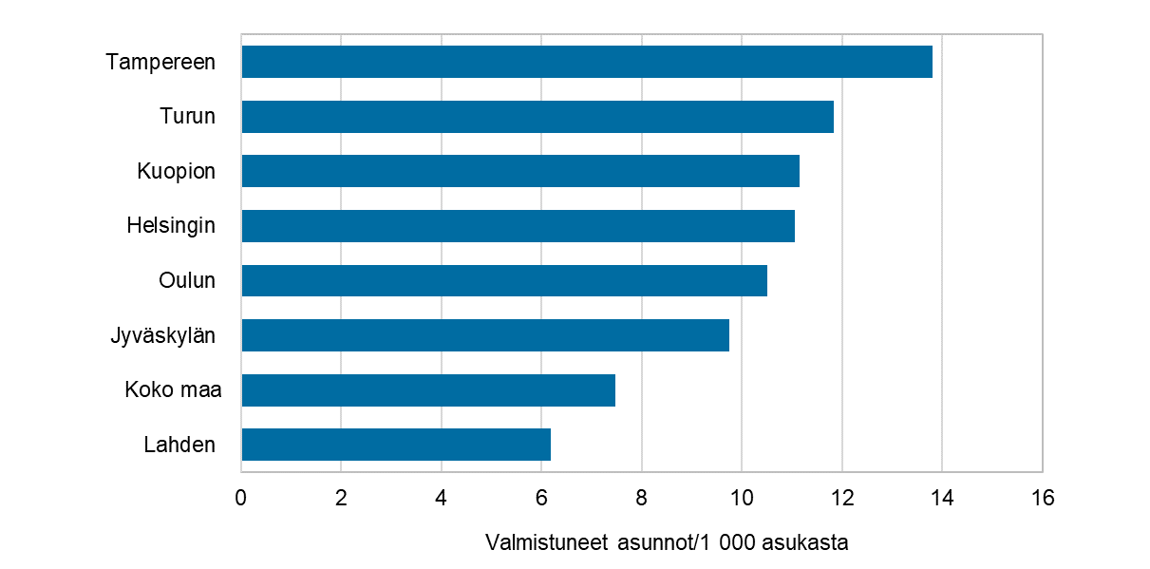
Asuntotuotanto seutukunnittain 2022*
*ennakkotieto
Vuoden 2023 aluerajat
Lähde: Tilastokeskus

